Slide 1
第二章 进程管理
2.1 前驱图和程序执行
2.2 进程的描述
2.3 进程控制
2.4 进程同步
2.5 经典进程的同步问题
2.6 进程通信
2.7 线程的基本概念
2.8 线程的实现

Slide 2
2.1 前驱图和程序的执行
2.1.1 前驱图
1.前趋图的定义
前趋图（Procedence Graph）是一个有向无循环图DAG（Directed Acyclic Graph）。
为了更好的描述程序的顺序和并发执行情况
结点：语句、程序段或进程。
有向边→：前趋关系，执行顺序。P_{i}→P_{j}或(P_{i},P_{j})。
初始节点（没有前驱的节点）
终止节点（没有后继的节点）
重量：表示程序量或执行时间。

Slide 3
2.1 前驱图和程序的执行
2.1.1 前驱图
2.前趋图示例
P₂
P₅
有9个结点的前趋图
P₈
P₉
P₁
P₃
P₆
P₄
前趋关系：
P = {P₁,P₂,P₃,P₄,P₅,P₆,P₇,P₈,P₉}
→={(P₁,P₂),(P₁,P₃),(P₁,P₄),(P₂,P₅),(P₃,P₅),(P₄,P₆),(P₄,P₇),(P₅,P₈),(P₆,P₈),(P₇,P₉),(P₈,P₉)}
P₇

Slide 4
2.1 前驱图和程序的执行
2.1.1 前驱图
2.前趋图示例
P₂
P₅
有9个结点的前趋图
P₈
P₉
P₁
P₃
P₆
P₄
前趋关系：
P = {P₁,P₂,P₃,P₄,P₅,P₆,P₇,P₈,P₉}
→={(P₁,P₂),(P₁,P₃),(P₁,P₄),(P₂,P₅),(P₃,P₅),(P₄,P₆),(P₄,P₇),(P₅,P₈),(P₆,P₈),(P₇,P₉),(P₈,P₉)}
P₇

Slide 5
前趋图中不允许有循环
S₁
S₂
S₃

Slide 6
2.1 前驱图和程序的执行
2.1.2 程序的顺序执行及其特征
1. 程序的顺序执行
可以一个程序分成若干个程序段，各程序段之间，必须按照某种先后次序顺序执行。

Slide 7
2.1 前驱图和程序的执行
2.1.2 程序的顺序执行及其特征
1. 程序的顺序执行
可以一个程序分成若干个程序段，各程序段之间，必须按照某种先后次序顺序执行。
例1：输入——计算——打印
I
C
P
I
C
P

Slide 8
2.1 前驱图和程序的执行
2.1.2 程序的顺序执行及其特征
1. 程序的顺序执行
例2：语句执行顺序
  S1：a ：= x + y
  S2：b ：= a – 5
  S3：c ：= b + 1
S₁
S₂
S₃

Slide 9
2.1 前驱图和程序的执行
2.1.2 程序的顺序执行及其特征
2. 程序的顺序执行时的特征
顺序性：指处理机严格地按照程序所规定的顺序执行，即每一操作必须在下一操作开始前结束；
封闭性：程序在封闭的环境下运行，即程序运行时独占全部系统资源；
可再现性：只要程序执行时的环境和初始条件相同，当程序重复执行时，不论它是从头到尾不停顿地执行，还是“停停走走”地执行，都将获得相同的结果。

Slide 10
2.1 前驱图和程序的执行
2.1.2 程序的顺序执行及其特征
2. 程序的顺序执行时的特征
顺序性：指处理机严格地按照程序所规定的顺序执行，即每一操作必须在下一操作开始前结束；
封闭性：程序在封闭的环境下运行，即程序运行时独占全部系统资源；
可再现性：只要程序执行时的环境和初始条件相同，当程序重复执行时，不论它是从头到尾不停顿地执行，还是“停停走走”地执行，都将获得相同的结果。

Slide 11
2.1 前驱图和程序的执行
2.1.2 程序的顺序执行及其特征
2. 程序的顺序执行时的特征
顺序性：指处理机严格地按照程序所规定的顺序执行，即每一操作必须在下一操作开始前结束；
封闭性：程序在封闭的环境下运行，即程序运行时独占全部系统资源；
可再现性：只要程序执行时的环境和初始条件相同，当程序重复执行时，不论它是从头到尾不停顿地执行，还是“停停走走”地执行，都将获得相同的结果。

Slide 12
2.1 前驱图和程序的执行
2.1.3 程序的并发执行及其特征
1.程序的并发执行
程序顺序执行时，虽然可以给程序员带来方便，但系统资源的利用率却很低。为此，在系统中引入了多道程序技术，使程序或程序段之间能并发执行。
只有在不存在前驱关系的程序之间才有可能并发执行。

Slide 13
2.1 前驱图和程序的执行
2.1.3 程序的并发执行及其特征
2.示例一
有一批程序，而每个程序需输入，计算，打印三项操作。其程序段并发执行的前趋图:
I₁
I₂
I₃
I₄
C₁
C₂
C₃
C₄
P₁
P₂
P₃
P₄
前趋关系：I_{i}→C_{i}，I_{i}→I_{i+1}，C_{i}→P_{i}，C_{i}→C_{i+1}，P_{i}→P_{i+1}
可以并发执行： P_{i -1、}C_{i、} I_{i+1}

Slide 14
2.1 前驱图和程序的执行
2.1.3 程序的并发执行及其特征
2.示例一
有一批程序，而每个程序需输入，计算，打印三项操作。其程序段并发执行的前趋图:
I₁
I₂
I₃
I₄
C₁
C₂
C₃
C₄
P₁
P₂
P₃
P₄
前趋关系：I_{i}→C_{i}，I_{i}→I_{i+1}，C_{i}→P_{i}，C_{i}→C_{i+1}，P_{i}→P_{i+1}
可以并发执行： P_{i -1、}C_{i、} I_{i+1}

Slide 15
2.1 前驱图和程序的执行
2.1.3 程序的并发执行及其特征
3.示例二
四条语句并发执行的前趋图：
S1: a:=x+2
S2: b:=y+4
S3: c:=a+b
S4: d:=c+b
S₁
S₃
S₄
S₂
可以并发执行：S_{1、}S₂

Slide 16
2.1 前驱图和程序的执行
2.1.3 程序的并发执行及其特征
3.示例二
四条语句并发执行的前趋图：
S1: a:=x+2
S2: b:=y+4
S3: c:=a+b
S4: d:=c+b
S₁
S₃
S₄
S₂
可以并发执行：S_{1、}S₂

Slide 17
2.1 前驱图和程序的执行
2.1.3 程序的并发执行及其特征
4.程序的并发执行时的特征
共享资源
相互合作
1)间断性
并发执行的程序之间相互制约导致“执行——暂停——执行”
I₁
I₂
I₃
I₄
C₁
C₂
C₃
C₄
C_{i}:(I_{i},C_{i-1})
P₁
P₂
P₃
P₄

Slide 18
2.1 前驱图和程序的执行
2.1.3 程序的并发执行及其特征
4.程序的并发执行时的特征
2)失去封闭性
共享资源由将为多个并发执行的程序所共享，这些资源的状态也由这些程序来改变。

Slide 19
2.1 前驱图和程序的执行
2.1.3 程序的并发执行及其特征
4.程序的并发执行时的特征
3)不可再现性
例．Begin integer N=0;
Cobegin
Program A : begin Program B : begin
L1 : N=N+1; L2 : Print (N); N=0;
Goto L1； Goto L2；
End End
Coend End
当N=5时，如果 N=N+1 在 print（N）和 N=0
前 中间 后
打印 6 5 5
执行后N= 0 0 1

Slide 20
2.2 进程的描述
2.2.1 进程的定义和特征
1.进程的定义
（1）进程是程序的一次执行。
（2）进程是一个程序及其数据在处理机上顺序执行时所发生的的活动。
（3）进程是具有独立功能的程序在一个数据集合上运行的过程，它是系统进行资源分配和调度的一个独立单位。

Slide 21
2.2 进程的描述
2.2.1 进程的定义和特征
2.进程的特征
1）动态性：进程的实质是进程实体的执行过程，动态性是进程的最基本的特性。
3）并发性：多个进程实体同存于内存中，且能在一段时间内同时运行。
4）独立性：进程是一个能独立运行的基本单位，同时也是系统分配资源和调度的独立单位。
5）异步性:进程按各自独立的、 不可预知的速度向前推进。

Slide 22
2.2 进程的描述
2.2.1 进程的定义和特征
3.进程与程序的关系
进 程 程 序
概念 动态实体， 静态实体，
强调执行过程 是指令的有序集合
特征 并发性、独立性、 无并行特征，
异步性， 是静止的
是竞争计算机系统
资源的基本单位
两者联系 不同的进程可以共享同一个程序，
只要对应的数据集不同

Slide 23
2.2 进程的描述
2.2.2 进程的基本状态及转换
1.进程的基本状态
  就绪状态（Ready）：已分配到除CPU以外的所有必要资源。（就绪队列）
  执行状态（Running）：已获得处理机，程序正在执行的状态。
  阻塞状态（Blocked）：正在执行的进程由于发生某事件，暂时无法继续执行的状态。
  （阻塞队列）

Slide 24
2.2 进程的描述
2.2.2 进程的基本状态及转换
1.进程的基本状态
执行
进程
I/O请求
受阻
调度
时间
片完
分配cpu
阻塞
就绪
唤醒
终止
02:22 02:22

Slide 25
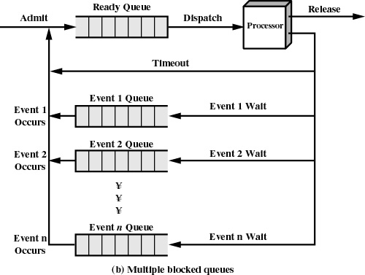
进程队列
操作系统进程的描述与控制‹#›

Slide 26
2.2 进程的描述
2.2.2 进程的基本状态及转换
2.创建状态和终止状态
创建状态: 进程已拥有了自己的PCB，但进程自身还未进入主存，即创建工作尚未完成，进程还不能被调度运行，其所处的状态。
终止状态：当一个进程到达了自然结束点，或是出现了无法克服的错误，或是被操作系统所终结，或是被其他有终止权的进程所终结，它将进入终止状态。

Slide 27
2.2 进程的描述
2.2.2 进程的基本状态及转换
2.创建状态和终止状态
创建状态的过程：
1、由进程申请一个空白PCB
2、向PCB中填写用于控制和管理进程的信息
3、为该进程分配运行时所必须的资源
4、把该进程转入就绪状态并插入就绪队列中
引入创建状态是为了保证进程的调度必须在创建工作完成后进行，确保对PCB模块的完整性。

Slide 28
2.2 进程的描述
2.2.2 进程的基本状态及转换
2.创建状态和终止状态
终止状态的过程：
1、等待OS进行善后处理
2、将其PCB清零，并将PCB空间返还系统
进入终止状态的进程不能再执行，但是在os中还是保留了状态码和计时统计数据，供其他进程收集，收集完毕后OS删除该进程。

Slide 29
2.2 进程的描述
2.2.2 进程的基本状态及转换
2.创建状态和终止状态
释放
终止
执行
进程
I/O请求
调度
时间
片完
阻塞
就绪
创建
唤醒
许可

Slide 30
2.2 进程的描述
2.2.3 挂起操作和进程状态的转换
挂起状态
把一个进程挂起使之处于静止状态，以便研究它的执行情况或对它进行修改。若正在执行，就暂停。若在就绪状态，就暂不接受调度。
原因：
  终端用户请求
  父进程请求：考查、修改子进程或协调各子进程间的活动；
  负荷调节的需要：当实时系统中的工作负荷较重，可由系统将一些不重要或不紧急的进程挂起，以保证系统仍能正常运行；
  操作系统的需要：检查运行中资源的使用情况及进行记账，以便改善系统的性能；

Slide 31
2.2 进程的描述
2.2.3 挂起操作和进程状态的转换
状态转换：
挂起原语suspend
激活原语active
  活动就绪→静止就绪
  （进程处于未被挂起的就绪状态时，称此为活动就绪状态readya，此时进程可以接受调度，当挂起原语suspend将进程挂起后，该进程转变为静止就绪状态readys，该状态下的进程不再被调度执行）

Slide 32
2.2 进程的描述
2.2.3 挂起操作和进程状态的转换
状态转换：
挂起原语suspend
激活原语active
  活动阻塞→静止阻塞
  （进程处于未被挂起的阻塞状态时，称此为活动阻塞状态blockeda，此时进程可以接受调度，当挂起原语suspend将进程挂起后，该进程转变为静止阻塞状态blockeds，该状态下的进程在其所期待的事件出现后，将从静止阻塞状态变为静止就绪状态）

Slide 33
2.2 进程的描述
2.2.3 挂起操作和进程状态的转换
状态转换：
挂起原语suspend
激活原语active
  静止就绪→活动就绪
  （处于静止就绪状态readys的进程用激活原语激活后，转变为活动就绪状态readya）

Slide 34
2.2 进程的描述
2.2.3 挂起操作和进程状态的转换
状态转换：
挂起原语suspend
激活原语active
  静止阻塞→活动就绪
  （处于活动阻塞状态blockeds的进程用激活原语激活后，转变为活动阻塞状态blockeda）

Slide 35
2.2 进程的描述
2.2.3 挂起操作和进程状态的转换
执行
状态
I/O请求
时间
片完
挂起
调度
活动
阻塞
活动
就绪
挂起
唤醒
挂起
激活
激活
静止
阻塞
静止
就绪
唤醒

Slide 36
2.2 进程的描述
2.2.3 挂起、创建、终止操作和进程状态的转换
已完成任务或者出现错误，又或是被其他进程终结
释放
执行
状态
终止
时间
片完
挂起
当前系统性能和内存允许
I/O请求
调度
创建
许可
活动
阻塞
活动
就绪
挂起
唤醒
挂起
许可
激活
激活
静止
阻塞
不分配所需资源
静止
就绪
唤醒

Slide 37
2.2 进程的描述
2.2.3进程管理中的数据结构
os中的用于管理控制的数据结构
在计算机系统中，每个资源和进程都有一个数据结构，包含了资源或进程的标识、描述、状态等信息以及一批指针。通过指针可以将同类资源或者进程的信息表，或者同一进程所占用的信息表分类链接称不同的队列，便于os查找。
数据结构：内存表、设备表、文件表和进程表。
内存：内存表
设备：设备表
文件：文件表
进程：进程1，2，3…n （每个进程包含了进程实体及所用资源的列表）

Slide 38
2.2 进程的描述
2.2.4 进程控制块
为了便于系统描述和管理进程的运行，在OS的核心位每个进程专门定义了一个数据结构-进程控制块
概念
  进程控制块PCB（Program Contral Block）是进程实体的一部分，用于描述进程的当前情况以及管理进程运行的全部信息，是操作系统中最重要的记录型数据结构。

Slide 39
2.2 进程的描述
2.2.4 进程控制块
1.进程控制块的作用
（1）作为独立运行基本单位的标志
（2）能实现间断性运行方式
（3）提供进程管理所需的信息
（4）提供进程调度所需要的信息
（5）实现与其他进程的同步于通信

Slide 40
2.2 进程的描述
2.2.4 进程控制块
1.进程控制块的作用
（1）作为独立运行基本单位的标志
当系统创建一个新的进程时，它就建立了一个PCB，进程结束时又收回其PCB，进程于是也随之消亡。事实上，PCB是进程存在于系统中的唯一标志。

Slide 41
2.2 进程的描述
2.2.4 进程控制块
1.进程控制块的作用
（2）能实现间断性运行方式
当进程因阻塞而暂定时，它必须保留自己运行时的PCB现场信息，再次被调度运行时，还需要恢复其PCB现场信息。系统可以将CPU现场信息保存在被中断的PCB中，供该进程再次被调度执行时恢复CPU现场时使用。

Slide 42
2.2 进程的描述
2.2.4 进程控制块
1.进程控制块的作用
（3）提供进程管理所需的信息
当调度程序调度到某进程运行时，只能根据该进程PCB中记录的程序和数据在内存或外存中的始指指针，找到相应的程序和数据；在进程运行中，当需要访问文件系统中的文件或I/O设备时，也需要借助于PCB中的信息。另外，还可根据PCB中的资源清淡了解到该进程所需的全部资源。

Slide 43
2.2 进程的描述
2.2.4 进程控制块
1.进程控制块的作用
（4）提供进程调度所需要的信息
只要处于就绪状态的进程才能被调度执行，而在PCB中就提供了进程处于何种状态的信息。如果处于就绪状态，系统就将它插入到进程就绪队列中，等待调度。又或是在优先级算法中，需要知道进程的优先级、等待时间或已执行时间。

Slide 44
2.2 进程的描述
2.2.4 进程控制块
1.进程控制块的作用
（5）实现与其他进程的同步于通信
在采用信号量机制时，要求在每个进程中都设置相应的用于同步的信号量。在PCB中还具有用于实现进程通信的区域或通信队列指针等。

Slide 45
2.2 进程的描述
2.2.4 进程控制块
2.进程控制块中的信息
进程标识符：唯一地标识一个进程。
  内部标识符。在所有的操作系统中，都为每一个进程赋予了一个惟一的数字标识符，它通常是一个进程的序号。
  外部标识符。它由创建者提供，通常是由字母、数字组成，往往是由用户(进程)在访问该进程时使用。
  为了描述进程的家族关系，还应设置父进程标识及子进程标识。
  还可设置用户标识，以指示拥有该进程的用户。

Slide 46
2.2 进程的描述
2.2.4 进程控制块
2.进程控制块中的信息
处理机状态：保留进程存放在处理器中的各种信息，主要由处理器内的各个寄存器的内容组成。
通用寄存器用于暂存信息，如运算结果。
指令计数器用于存放要访问的下一条指令地址。
程序状态字PSW，存放状态信息，如条件码、执行方式、中断屏蔽标志等。
用户栈指针用于存放过程和系统调用参数及调用地址。
处理机处于执行状态时，正在处理的许多信息都是放在存储器中。当进程被切换时，处理机状态信息都必须保存在相应的PCB中，以便在该进程重新执行时能再从断点继续执行。

Slide 47
2.2 进程的描述
2.2.4 进程控制块
2.进程控制块中的信息
进程调度信息：进程状态、进程优先级、阻塞原因或其他信息等等。
进程状态：指明进程的当前状态，作为进程调度和对换时的依据
进程优先级：使用处理机的优先级别的一个整数、优先级越高越先获得处理机。
阻塞：进程由执行状态变为阻塞状态所等待发生的事件。
其他原因：与采用的进程调度算法有关。如等待CPU的事件总和、执行时间总和。

Slide 48
2.2 进程的描述
2.2.4 进程控制块
2.进程控制块中的信息
进程控制信息：程序和数据的地址、进程同步和通信机制、资源清单、链接指针
程序和数据的地址：方便再次调度执行时，能从PCB中找到其程序和数据。
进程同步和通信机制：实现进程同步和通信的必要机制，如指针、信号量可能全部或部分放在PCB中。
资源清单：列出了进程在运行期间所需的全部资源，以及一张已分配到该进程的资源的清淡。
链接指针：给出当前进程（PCB）所在队列中的下一个进程的PCB的首地址。

Slide 49
2.2 进程的描述
2.2.4 进程控制块
3.进程控制块中的组织方式
一个系统中，通常拥有数十个、数百个乃至数千个PCB。
为了能对它们有效管理，应该用适当的方式将这些PCB
组织起来。目前常用的方式有以下三种：
线性方式
链接方式
索引方式

Slide 50
2.2 进程的描述
2.2.4 进程控制块
3.进程控制块中的组织方式
PCB1
PCB2
线性方式
  将系统中所有的PCB都组织在一张线性表中，将该表的首址存放在内存的一个专用区域中。
PCB3
PCB4
PCB5
PCB6
PCB7
PCB8
……
优点：实现简单，开销小
缺点：每次查找都需要扫描全表
适用于进程不多的系统
PCBn

Slide 51
2.2 进程的描述
2.2.4 进程控制块
3.进程控制块中的组织方式
链接方式
  将具有相同状态的PCB，用其中的链接字，链接成一个队列。
执行指针
PCB1 4
PCB2 3
就绪队列指针
PCB3 0
PCB4 8
阻塞队列指针
其中就绪队列往往按
进程的优先级将PCB
从高到低进行排列。
阻塞状态的进程也可以
按其原因不同排成多个
阻塞队列。
PCB5
空闲队列指针
PCB6 7
PCB7 9
PCB8 0
PCB9 18
……

Slide 52
2.2 进程的描述
2.2.4 进程控制块
3.进程控制块中的组织方式
索引方式
  根据进程的状态，建立索引表。
执行指针
PCB1
PCB2
就绪队列指针
PCB3
PCB4
在每个索引表的
表目中，记录具
有相应状态的某
个PCB在PCB表
的地址。
阻塞队列指针
PCB5
PCB6
PCB7
PCB8
PCB9
……

Slide 53
2.3 进程控制
2.3.1 操作系统内核
进程控制是对系统中所有进程从产生、存在到消亡的全过程实行有效的管理和控制。进程控制一般是由操作系统的内核来实现，内核在执行操作时，往往是通过执行各种原语操作来实现的。

Slide 54
2.3 进程控制
2.3.1 操作系统内核
内核：加在硬件上的第一层软件，通过执行各种原语操作来实现各种控制和管理功能，具有创建、撤消、进程通信、资源管理的功能。
内核的基本功能
  支撑功能：中断处理、时钟管理、原语操作
  资源管理功能：进程管理、存储器管理、设备管理
原语：是由若干条机器指令所构成，用以完成特定功能的一段程序 。原语在执行期间是不可分割的或不可中断的。
  创建原语、撤消原语、阻塞原语、唤醒原语

Slide 55
2.3 进程控制
2.3.2 进程的创建
进程之间的关系：
  父、子进程与祖先进程：PCB中标识
  继承/归还资源、“父”创建“子”、父撤子消
P_{A}
P_{B}
P_{C}
P_{D}
P_{E}
P_{F}
P_{G}
P_{H}
P_{I}
P_{J}
P_{K}
P_{L}
P_{M}
P_{N}

Slide 56
2.3 进程控制
2.3.2 进程的创建
引起进程创建的事件
  用户登录 :在分时系统中，用户在终端键入登录命令，登录成功系统将为该用户建立进程，并插入就绪队列中
  作业调度:在批处理系统中，当作业调度程序按一定的算法调度到某作业
  提供服务:用户程序提出某种请求后，系统将专门创建一个进程来提供用户所需要的服务
  应用请求:它自己创建一个新进程，以便使新进程以并发运行方式完成特定任务

Slide 57
2.3 进程控制
2.3.2 进程的创建
进程创建的过程
（进程创建原语Create()）
  申请一个空白PCB
  为新进程分配资源
  初始化PCB
  新进程加入到就绪队列

Slide 58
2.3 进程控制
2.3.2 进程的创建
进程创建的过程
（进程创建原语Create()）
  申请一个空白PCB ，为新进程申请获得唯一数字标识符，并从PCB集合中索取一个空白PCB。

Slide 59
2.3 进程控制
2.3.2 进程的创建
进程创建的过程
（进程创建原语Create()）
  为新进程分配资源：包括各种物理和逻辑资源，如内存、文件、I/O设备和CPU时间等。这些资源或从OS或仅从其父进程获得。新进程对这些资源的需求详情一般也要提前告知OS或其父进程。

Slide 60
2.3 进程控制
2.3.2 进程的创建
进程创建的过程
（进程创建原语Create()）
  初始化PCB：
  初始化标识信息，将系统分配的标识符和父进程标识符填入新PCB中。
  初始化处理机状态信息，使程序计数器指向程序的入口地址，使栈指针指向栈顶。
  初始化处理机控制信息，将进程的状态设置为就绪状态或静止就绪状态，对于优先级，通常是将它设置为最低优先级。

Slide 61
2.3 进程控制
2.3.2 进程的创建
进程创建的过程
（进程创建原语Create()）
  新进程加入到就绪队列：能够接纳新进程

Slide 62
2.3 进程控制
2.3.3 进程的终止
1.引起进程终止的事件
  进程正常结束
  异常结束
  外界干预

Slide 63
2.3 进程控制
2.3.3 进程的终止
1.引起进程终止的事件
  进程正常结束 ：任何系统中都会有一个用于表示进程已经运行完成的指示。批处理系统会在程序最后安排一条halt指令，用于向OS表示运行结束。当运行到halt指令，将产生一个中断，去通知OS本进程已完成；在分时系统中，用户可以利用logs off去表示进程运行完毕，此时同样可产生一个中断，去通知OS进程已运行完成。

Slide 64
2.3 进程控制
2.3.3 进程的终止
1.引起进程终止的事件
  异常结束
  越界错：程序所访问的存储区，已越出该进程的区域。
  保护错：进程试图去访问一个不允许访问的资源或文件，或者以不适当的方式进行访问。
  非法指令：程序试图去执行一条不存在的指令。
  特权指令错：用户进程试图去执行一条只允许OS执行的指令。
  运行超时：执行时间超过了指定的最大值。
  等待超时：等待某事件的事件超过了规定的最大值。
  算术运算错：进程试图去执行一个被禁止的运算。
  I/O故障： I/O过程中发生了错误。

Slide 65
2.3 进程控制
2.3.3 进程的终止
1.引起进程终止的事件
  外界干预：进程应外界的请求而终止运行。
  操作员或操作系统的干预，如发生死锁
  父进程的请求，子进程已完成父进程所要求任务时，父进程可以提出请求结束该子进程
  因父进程终止，父进程终止时，它所有的子进程也都应当结束

Slide 66
2.3 进程控制
2.3.3 进程的终止
2.进程终止的过程
（进程终止原语Destroy()）
  根据被终止进程的标识符，从PCB集合中检索该进程的PCB，读出进程状态。
  若该进程处于执行状态，则立即终止该进程的执行。
  若该进程有子孙进程，还要将其子孙进程终止。
  将该进程所占用的资源回收，归还给其父进程或操作系统。
  将被终止进程的PCB从所在队列中移出，并撤消该进程的PCB。

Slide 67
2.3 进程控制
2.3.4 进程的阻塞与唤醒
1.引起进程阻塞的事件
  向系统请求共享资源失败：无足够资源分配，从运行状态变为阻塞
  等待某种操作的完成：如启动I/O设备
  新数据尚未到达：相互合作的进程，另一方的数据未达到
  等待新任务的到达：如网络环境中的发送进程，已有的数据包已经发完则只能把自己阻塞

Slide 68
2.3 进程控制
2.3.4 进程的阻塞与唤醒
2.进程阻塞的过程
（进程阻塞原语Block()）
  立即停止执行
  修改进程控制块中的相关信息
  把进程控制块插入到阻塞队列
  转调度程序重新调度

Slide 69
2.3 进程控制
2.3.4 进程的阻塞与唤醒
3.引起进程唤醒的事件
  请求系统服务得到满足
  启动某种操作完成
  新数据已经到达
  有新工作可做

Slide 70
2.3 进程控制
2.3.4 进程的阻塞与唤醒
4.进程唤醒的过程
（进程唤醒原语Wakeup()）
  从阻塞队列中找到该进程
  修改该进程控制块的相关内容（状态的修改）
  把进程控制块插入到就绪队列

Slide 71
2.3 进程控制
2.3.4 进程的阻塞与唤醒
  Block与Wakeup 相反的原语，必须成对使用，否则阻塞进程将会因不能被唤醒而永久地处于阻塞状态，再无机会运行

Slide 72
2.3 进程控制
2.3.5 进程的挂起与激活
1.进程挂起的方式（suspend）
  把发出本原语的进程自身挂起
  挂起指定进程名的进程
  把某进程及其全部或部分子孙一起挂起

Slide 73
2.3 进程控制
2.3.5 进程的挂起与激活
2.进程挂起的过程
  （进程挂起原语Suspend()）
检查被挂进程的状态，改为相应的挂起状态
（活动就绪改为静止就绪，活动阻塞改为静止阻塞）
把进程的PCB复制到指定的区域
转向调度程序重新调度

Slide 74
2.3 进程控制
2.3.5 进程的挂起与激活
3.进程激活的过程
  （进程激活原语Active()）
先将进程从外存调入内存，检查该进程的现行状态，改为相应的活动状态（静止就绪改为活动就绪，静止阻塞改为活动阻塞） 。根据优先级可能引起调度。
（若采用的是抢占调度策略，则每当有静止就绪进程被激活而插入就绪队列时，还需检查是否要进行重新调度，即比较调度程序将被激活的进程与当前进程优先级比较，如果被激活进程的优先级低就不调度，反之剥夺当前进程，分配处理机给刚被激活的进程）

Slide 75
2.4 进程同步
进程同步的主要任务：
对多个相关进程在执行次序上进行协调,使并发执行的进程之间能按照一定的规则（或时序）共享系统资源，并能很好地相互合作，从而使程序的执行具有可再现性。

Slide 76
2.4.1 进程同步的基本概念
进 程 同 步
1. 两种形式的制约关系
间接相互制约关系——共享某种系统资源
(2) 直接相互制约关系——相互合作

Slide 77
2.4.1 进程同步的基本概念
进 程 同 步
2. 临界资源(Critical Resouce)
一次仅允许一个进程使用的资源，如打印机、变量。互斥方式
例1：两个进程对同一变量count访问和修改，
P1： count+=1; P2： count-=1;
若 count = 5。
P1： R1 = count;
R1 = R1 +1;
count = R1;
P2： R2 = count;
R2 = R2 - 1 ;
count = R2;
若顺序执行P1、P2，则count = 5。

Slide 78
进 程 同 步
P1： R1 = count; P1： R1 = count;
P2： R2 = count; R1 = R1+1;
P1： R1 = R1+1; P2： R2 = count;
count = R1; R2 = R2 – 1;
P2： R2 = R2 – 1; count = R2;
count = R2; P1： count = R1;
若执行顺序如上， 若执行顺序如上，
则count = 4 则count = 6。

Slide 79
2.4.1 进程同步的基本概念
进 程 同 步
3.临界区(critical section)
临界区是每个进程中访问临界资源的那段代码。
若能保证诸进程互斥地进入自己的临界区，便可实现诸进程对临界资源的互斥访问。

Slide 80
2.4.1 进程同步的基本概念
进 程 同 步
3.临界区(critical section)
可把一个访问临界资源的循环进程描述如下：
while(true)
{
critical section;

remainder section;
}
检查临界资源是否被访问
entry section
进入区
临界区
退出区
exit section
将临界区正被访问的标志恢复为未被访问的标志
剩余区

Slide 81
2.4.1 进程同步的基本概念
进 程 同 步
4. 同步机制应遵循的规则
空闲让进。有效利用临界资源
(2) 忙则等待。 保证互斥访问
(3) 有限等待。 避免“死等”
(4) 让权等待。避免“忙等”

Slide 82
2.4.2 进程同步的基本概念
进 程 同 步
硬件同步机制
提供特殊的硬件指令，允许对一个字中的内容进行检测和修正，或是对两个字的内容进行交换等。
如将标志看成锁，“锁开”进入，“锁关”等待。多个进程同时测试锁开时，测试锁与关锁必须连续，不允许分开。
关中断，进入锁测试之前关闭中断，直到完成测试才打开中断。
Test-and-Set（TS）指令实现互斥，设置布尔变量lock，空闲false，占用ture。
Swap指令实现进程互斥，为临界资源设置布尔变量lock和key，初值fales，循环测试。

Slide 83
2.4.3信号量机制(P，V操作)
1. 信号量是荷兰的计算机科学家Dijkstra 65年提出的，也是最早的同步方法。
进 程 同 步
操作系统进程的描述与控制‹#›
所谓信号量：是一个仅能由同步原语对其进行操作的整型变量。
Dijkstra将这两个同步原语命名为“ P操作”，“ V操作”。
按信号量数值分为二元信号量和一般信号量。
二元信号量：允许取值为“ 0”与“ 1”，主要用作互斥变量。
信号量
一般信号量：允许取值为非负整数，主要用于进程间的一般同步问题。

Slide 84
2.4.3 信号量机制
进 程 同 步
1. 整型信号量
S仅能通过两个标准的原子操作(Atomic Operation) wait(S)和signal(S)来访问。这两个操作一直被分别称为P、V操作。 wait和signal操作可描述为：
wait(S){
while(S≤0);
S--;
}
signal(S)
{
S++;
}
S > 0时，S为可用资源量
S = 0时，可用资源量用完

Slide 85
进 程 同 步
说明：
  Wait和Signal是两个原子操作，在执行时是不可中断的。
  整型信号量解决临界区调度的缺点:
    用上述硬件指令虽然可以有效地保证进程间互斥，但有一个缺点，就是当进程正在临界段中执行时，其它想进入临界段的进程必须不断地测试布尔变量lock的值，这就造成了处理机机时的浪费，我们常称这种情况为“ 忙等待”。

Slide 86
2.4.3 信号量机制
进 程 同 步
2. 记录型信号量
记录型信号量是由于采用了记录型的数据结构而得名的。它包含两个数据项，可描述为：

type struct{
int value; //代表资源数目
struct process_control_block *list;//进程链表指针，链接等待进程。
} semaphore;

Slide 87
wait(S)和signal(S)操作可描述为：
wait(semaphore *S)
{
S->value--; //系统中资源的数目
if (S->value<0) block(S->list);//分配资源完毕，进行自我阻塞，放弃处理机，并插入到信号量链表中
} //遵循 让权等待 ，此时S->list的值表示该信号量链表中已阻塞额进程数目
Signal(semaphore *S) //释放单位资源
{
S->value ++ ; //资源数目加1，若初值为1表示只允许一个进程访问临界资源，信号量转化为互斥信号量
If (S->value<=0) wakeup(S->list);// S->value<=0表示表中还有进程被阻塞，等待唤醒
}
进 程 同 步

Slide 88
例：S = 4
S = 0
操作系统进程的描述与控制‹#›
S = –2
P₁
P₂
S > 0 立即可得
•P(S)：表示请求分配一个资源 →
S ≤ 0 要排队
V(S)：表示释放资源
(2) P(S)
Lock (S)
S为二元信号量
对应
V(S)
unlock (S)

Slide 89
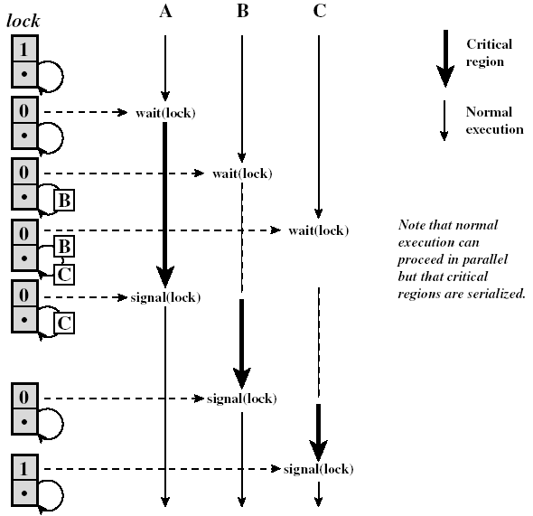
操作系统进程的描述与控制‹#›
-1
-2
-1

Slide 90
2.4.3 信号量机制
进 程 同 步
3. AND型信号量
  有些进程是需要获得两个或两个以上的共享资源后，才可以执行任务。
  “死锁”
Process A
Wait (Dmutex);
Wait (Emutex);
Process B
Wait (Emutex);
Wait (Dmutex);
若进程A和B按下述次序交替执行wait操作：
process A: wait(Dmutex); 于是Dmutex=0
process B: wait(Emutex); 于是Emutex=0
process A: wait(Emutex); 于是Emutex=-1 A阻塞
process B: wait(Dmutex); 于是Dmutex=-1 B阻塞

Slide 91
2.4.3 信号量机制
进 程 同 步
3. AND型信号量
  AND同步机制的基本思想是：将进程在整个运行过程中需要的所有资源，一次性全部地分配给进程，待进程使用完后再一起释放。只要尚有一个资源未能分配给进程，其它所有可能为之分配的资源，也不分配给他。亦即，对若干个临界资源的分配，采取原子操作方式：要么全部分配到进程，要么一个也不分配。

Slide 92
进 程 同 步
Swait(S₁, S₂, …, S_{n})
{ while(true)
{ if S_{i}≥1 && … && S_{n}≥1) 
{
for( i = 1;i<=n;i++) S_{i} --;
break;
}
else{
将进程插入第i（S_{i}<1）个等待队列。
设置该进程的程序计数器到Swait操作的开始。
}
}
}

Slide 93
进 程 同 步
Ssignal(S₁, S₂, …, S_{n}){
while(true){
for(i=1;i<=n;i++) {
S_{i} ++;
将所有等待S_{i}资源的进程移到就绪队列。 
}
}
}

Slide 94
2.4.3 信号量机制
进 程 同 步
4. 信号量集
存在问题：
  当一次需要N个某类临界资源时，要进行N次wait(S)操作（效率低）
  在有些情况下，当资源数量低于某一下限值，不予以分配（保证系统安全）
  所以在每次分配前，都必须测试资源数量，判断是否大于可以分配的下限值，决定是否给予分配。

Slide 95
2.4.3 信号量机制
进 程 同 步
4. 信号量集
  改进：对信号量机制扩充
  对进程所申请的所有资源以及每类资源不同的资源需求量，在一次P,V原语操作中完成申请或释放。进程对信号的测试量Si不再是1，而是该资源的分配下限值ti，即要求Si>=ti,否则不予分配。一旦允许分配，进程对该资源的需求值di（资源占用量），进行Si=Si-di操作，而非Si=Si-1。
  Swait(S, t, d), S为信号量，d为需求值，t为下限值

Slide 96
进 程 同 步
Swait(S₁, t₁, d₁, …, S_{n}, t_{n}, d_{n}){
while(true){
if(S_{i}≥t₁ && … && S_{n}≥t_{n}) {
for(i=1;i<=n;i++)
S_{i} = S_{i}-d_{i};
break;
}
else {
将执行进程插入第i（S_{i}<t_{i}）个等待队列。
设置该进程的程序计数器到Swait操作的开始。
}
}
}

Slide 97
进 程 同 步
Ssignal(S₁, d₁, …, S_{n}, d_{n}) {
while(true){
for(i=1;i<=n;i++) {
S_{i} = S_{i}+d_{i};
将所有等待S_{i}资源的进程移到就绪队列。 
}
}
}

Slide 98
2.4.3 信号量机制
进 程 同 步
4. 信号量集
一般化“信号量集”机制，对应Swait和Ssignal格式为：
Swait(S, t, d), S为信号量，d为需求值，t为下限值
Swait（S1,t1,d1…Sn,tn,dn）
Ssignal（S1,d1…Sn,dn）
特殊情况：
（1）Swait(S,d,d)
（2）Swait(S,1,1)
（3）Swait(S,1,0)

Slide 99
特例：
Swait(S, t, d), S为信号量，d为需求值，t为下限值
    Swait(S,d,d)：信号量集中只有一个信号量，可每次申请d个资源，当资源数少于d时，不予分配；
    Swait(S,1,1)：记录型信号量（S>1）或互斥信号量（S=1）；
    Swait(S,1,0)：当S>=1，允许多个进程进入某临界区；当S=0，阻止任何进程进入临界区。
操作系统进程的描述与控制‹#›

Slide 100
2.4.4 信号量的应用
进 程 同 步
1. 利用信号量实现进程互斥
为了使多个进程能互斥访问临界资源，只需为该资源设置一互斥信号量mutex，并设置初始值为1，然后将各进程访问资源的临界区CS置于wait（mutex）和signal（mutex）操作之间。
每个与访问该临界资源的进程在进入临界区之前，都先要对mutex执行wait操作，若该资源此刻没有被访问，则wait操作成功；若有其他进程进入自己临界区，则wait操作失败，此时进程阻塞，从而保证该临界资源能被互斥访问。

Slide 101
2.4.4 信号量的应用
进 程 同 步
1. 利用信号量实现进程互斥
利用信号量实现进程互斥的进程可描述如下：
设置mutex为互斥信号量，初值为1，取值范围（-1，0，1）。
当mutex=1表示两个进程皆未进入需要互斥的临界区。
当mutex=0表示有一个进程进入临界区，另外一个必须等待，挂入阻塞队列。
当mutex=-1表示有一个进程正在临界区运行，另外一个进程因等待而阻塞在信号量队列中，需要被当前已在临界区运行的进程退出时唤醒。

Slide 102
代码描述：
semaphore mutex= 1;
process 1: {
while(1){
wait(mutex);
临界区；
signal(mutex);
剩余区；
}
}
process 2: {
while(1){
wait(mutex);
临界区；
signal(mutex);
剩余区；
}
}
进 程 同 步

Slide 103
2.3.3 信号量的应用
进 程 同 步
2. 利用信号量实现前驱关系
方法：
若图中存在结点S₁指向结点S₂的有向边，表示进程P₁中的程序段S₁应该先执行，而进程P₂中的程序段S₂后执行。设置一个信号量s,初值为0，将Signal(s)放在S₁后面，而在S₂前面先执行Wait(s)。
P1
P2
S1
S₁
s
S₂
  进程P₁的语句序列为：S₁;Signal(s)
  进程P₂的语句序列为：Wait(s);S₂

Slide 104
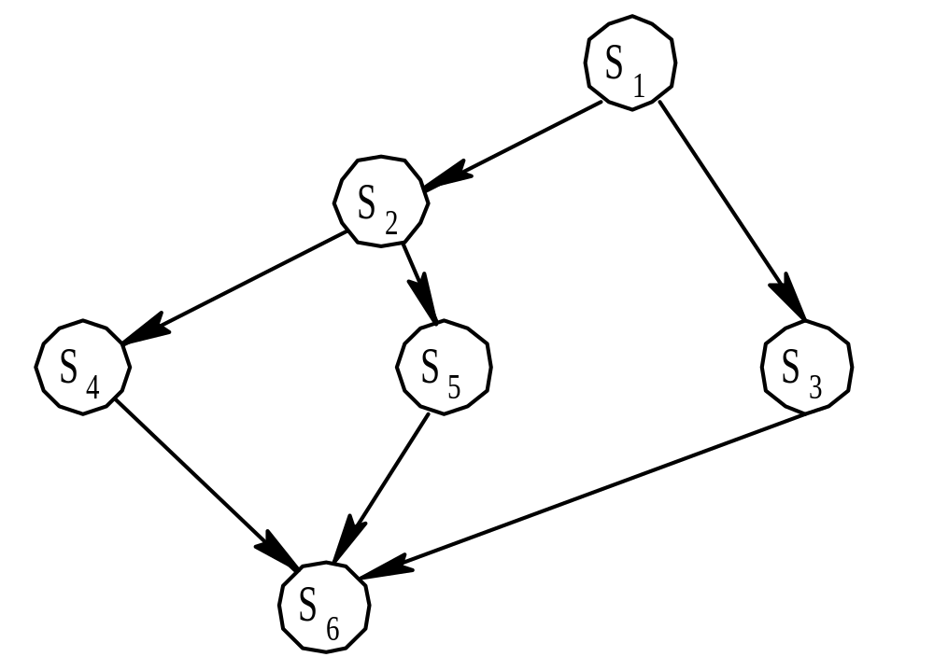
进 程 同 步
例：根据前趋图写出可并发执行的程序
a
b
c
d
g
f
e

Slide 105
P1(){S₁; signal(a); signal(b); }
P2(){wait(a); S₂; signal(c); signal(d); }
P3(){wait(b); S₃; signal(e);}
P4(){wait(c); S₄; signal(f); }
P5(){wait(d); S₅; signal(g); }
P6(){wait(e); wait(f); wait(g); S₆; }
main(){
semaphore a,b,c,d,e,f,g;
a.value=b.value=c.value=d.value=e.value=0;
f.value=g.value=0;
cobegin
P1();P2();P3();P4();P5();P6();
coend;
}
进 程 同 步

Slide 106
2.5 经典进程的同步问题
进 程 同 步
2.5.1 生产者－消费者问题
问题描述：
有一群生产者进程在生产产品，并将这些产品提供给消费者进程去消费。为使生产者进程与消费者进程能并发执行，在两者之间设置了一个具有n个缓冲区的缓冲池，生产者进程将它所生产的产品放入一个缓冲区中； 消费者进程可从一个缓冲区中取走产品去消费。

Slide 107
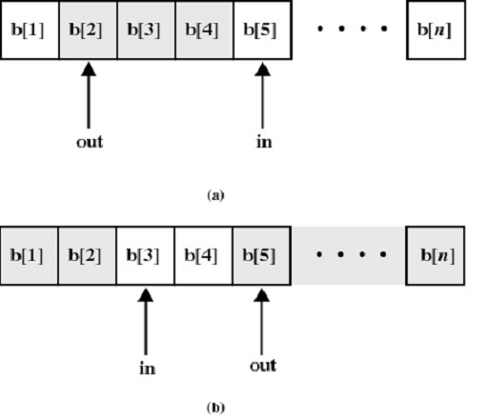
进 程 同 步

Slide 108
in、out分别为输入和输出指针；暂存刚生成出产品的局部变量nextp，暂存要消费产品的局部变量nextc
int in = 0, out = 0, count =0;
item buffer[n]; //n个缓冲区的缓冲池
void producer(){
while(1){
produce an item in nextp;
…
while (count == n);
buffer[in] = nextp;
in = (in+1)%n; //暂存产品的指针+1
count++;
}
}
操作系统进程的描述与控制<number>

Slide 109
void consumer(){
while(1){
while (count == 0);
nextc=buffer[out] ;
out = (out+1)%n;
count--;
consumer an item in nextc;
…
}
}
操作系统进程的描述与控制<number>

Slide 110
2.5.1 利用信号量解决生产者－消费者问题
算法描述：
进 程 同 步
semaphore mutex=1,empty=n,full=0;
item buffer[n];
int in=0,out=0;
说明：
mutex为互斥信号量，实现对缓冲池的互斥访问，初值为1，取值为0、1
empty,full为资源信号量，为正时表示可用资源的数目；为负时，其绝对值为相应阻塞进程的数目。初值为n，0。可为负

Slide 111
void proceducer(){
do{
…
producer an item nextp;
…
wait(empty);// 消耗一个缓冲区
wait(mutex); // 保证在product时不会有其他线程访问缓冲区
buffer[in]=nextp;//将新资源放到buffer[in]位置
in=(in+1) % n;
signal(mutex); // 唤醒的顺序可以不同
signal(full); // 通知consumer缓冲区有资源可以取走
}while(ture);
}
进 程 同 步

Slide 112
void consumer(){
do{
wait(full); // 消耗一个产品
wait(mutex); // 保证在consumer时不会有其他线程访问缓冲区
nextc = buffer[out]; // 将buffer[out]位置的的资源取走
out = (out+1) % n;
signal(mutex); // 唤醒的顺序可以不同
signal(empty); // 通知缓冲区有空闲位置
consumer the item in nextc;
}while(ture);
}
void main() {
cobegin
proceducer(); consumer()
coend
}
进 程 同 步

Slide 113
生产者——消费者问题讨论
  问题描述
  生产者和消费者的工作流程
  以下信号量的含义：empty、full和mutex
  以下原语的含义
    wait (empty);//表示申请空闲缓冲区
    wait (mutex);//此信号量实现互斥访问缓冲队列
    signal (full);//表示产生资源到缓冲区
    signal (mutex);//唤醒
    wait (full);//申请资源
    signal (empty);//资源使用完，收回缓冲区
  为什么是“in := (in+1) mod n”和“out := (out+1) mod n”？
  两个wait操作的次序能不能互换？两个signal操作的次序能不能互换？为什么？
  有没有更好的解决方案？
操作系统进程的描述与控制‹#›

Slide 114
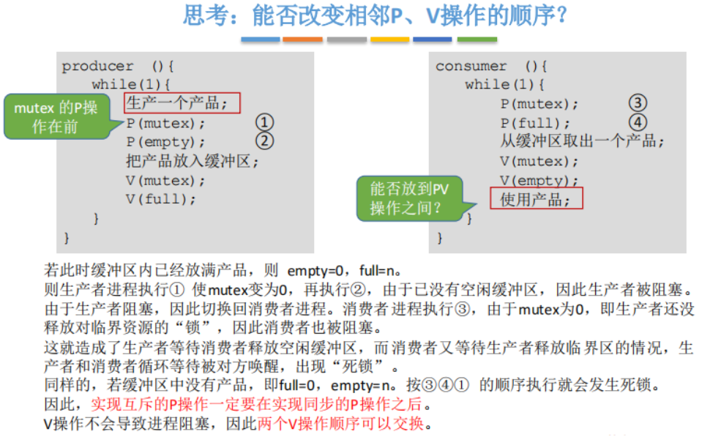


Slide 115
进 程 同 步
wait(empty)
empty >= 0 则数据送入缓冲区
empty < 0 被阻塞 （满）
signal(empty)
empty > 0
empty <= 0 释放一个空缓冲区，唤醒一个阻塞的生产者进程

Slide 116
进 程 同 步
wait(full)
full >= 0 则从缓冲区取走数据
full < 0 被阻塞 （空）
signal(full)
full > 0
full <= 0 数据装入缓冲区，唤醒一个
阻塞的消费者进程

Slide 117
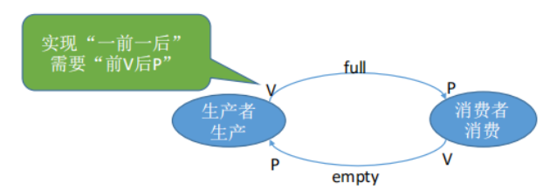
进 程 同 步
  注意：
    互斥和资源信号量的原语必须成对出现。
    signal操作的次序无关紧要，但wait操作的次序不能颠倒，否则会造成死锁

Slide 118
进 程 同 步
2. 利用AND信号量解决生产者—消费者问题
用Swait（empty, mutex）来代替wait（empty）和wait（mutex）
用Ssignal（empty, full）来代替signal（mutex）和signal（full）
用Swait（full, mutex）来代替wait（full）和wait（mutex）
用Ssignal（mutex, empty）来代替signal（mutex）和signal（empty）

Slide 119
进 程 同 步
2. 利用AND信号量解决生产者—消费者问题
semaphore mutex=1, empty=n;
item buffer[n];
int in=0, out=0;
void producer(){
do{
…
produce an item in nextp;
…
Swait(empty, mutex);
buffer[in] = nextp;
in = (in+1)%n;
Ssignal(mutex, full);
}while(true);
}

Slide 120
进 程 同 步
void consumer() {
do {
Swait(full, mutex);
nextc = buffer[out];
out := (out+1) % n;
Ssignal(mutex, empty);
consumer the item in nextc;
}while(true);
}

Slide 121
2.4.5管程机制—进程同步工具
管程机制
使用信号量机制时易犯的错误：
错误1：在生产者-消费者问题中，如果将wait(empty)与wait(mutex)颠倒，即
wait(mutex)；
wait(empty)；
critical section
在这种情况下，造成死锁。

Slide 122
2.4.5管程机制—进程同步工具
管程机制
使用信号量机制时易犯的错误：
错误2: 在实现进程互斥时，如果程序中的signal(mutex)被误写为wait(mutex),即
wait(mute);
critical section
wait(mutex);
此时的mutex将被出错的进程连续两次地执行wait操作，因而变成-1，这样将会使任何其它进程都不能进入临界区；从而也不会再有进程执行signal(mutex)操作，去唤醒出错的进程。在这种情况下，将发生死锁。

Slide 123
2.4.5管程机制—进程同步工具
管程机制
使用信号量机制时易犯的错误：
错误3:
在实现进程互斥时，如果在程序中遗漏了wait(mutex)操作，将会使多个进程同时活跃在临界区；而如果遗漏了signal(mutex)操作，则将会使其它进程无法再进入临界区；而如果已有进程因不能进入临界区而阻塞，则该进程将永远不会被唤醒。

Slide 124
2.4.5管程机制—进程同步工具
管程机制
为什么引入管程？
把分散在各进程中的临界区集中起来进行管理 ；（信号量机制中的进程必须自备同步P、V操作）
防止进程有意或无意的违法同步操作;
便于用高级语言来书写程序，也便于程序正确性验证。

Slide 125
管程的定义
管程机制
    代表共享资源的数据结构以及由对共享数据结构实施操作的一组过程所组成的资源管理程序共同构成了一个操作系统的资源管理模块。
  由四部分组成
    管程的名称
    局部于管程的共享数据结构说明
    对该数据结构进行操作的一组过程
    对内部的共享数据初始化语句

Slide 126
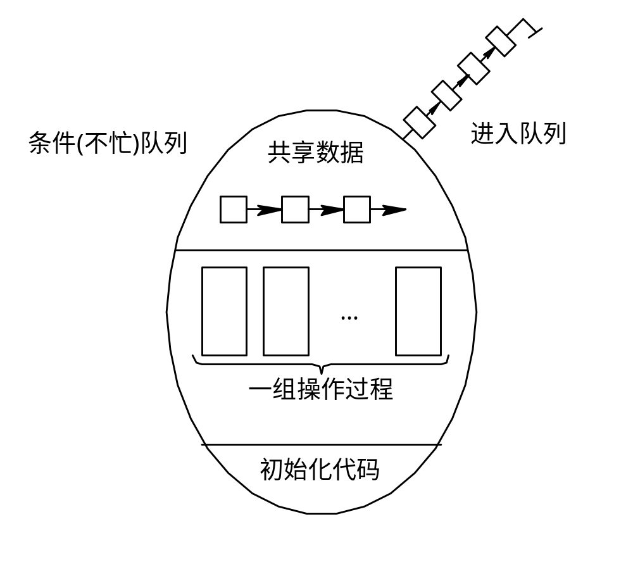
管程机制
面向对象思想
    管程的名称
    局部于管程的共享数据结构说明
    对该数据结构进行操作的一组过程
    对内部的共享数据初始化语句

Slide 127
管程的语法如下：
Monitor monitor-name{ //管程名
share variable declarations; //共享变量说明
con variable declarations; //条件变量说明
Public： //能被进程调用的过程
void P1(…) //对数据结构操作的过程
{…….}
void P2(…)
{…….}
…….
void Pn(…)
{…….} 
{ //管程主体
initialization code; //初始化代码
}
管程机制

Slide 128
管程机制
  说明
    局部变量只能被管程的过程访问；
    进程通过调用管程的过程进入管程；
    只能有一个进程在管程中执行。

Slide 129
  管程是一种程序设计语言的结构成分，它和信号量有同等的表达能力，管程的特性：
    模块化：管程是一个基本程序单位，可以单独编译
    抽象数据类型：管程中不仅有数据还有对数据的操作
    信息掩蔽：管程中的数据结构只能被管程中的过程访问，其数据结构和过程外部不可见

Slide 130
  管程与进程的区别
 | 管程 | 进程
数据结构 | 私有数据结构 | 公共数据结构
对数据结构的操作 | 同步操作和初始化操作 | 由顺序程序执行有关操作
设置目的 | 解决共享资源互斥问题 | 实现系统的并发性
工作方式 | 被动 | 主动
运行方式 | 不能并发 | 可以并发执行
是否具有动态性 | 否，是资源管理模块，仅供调用 | 是，创建到撤销

Slide 131
条件变量
管程机制
为什么会有条件变量？
当一个进程调用了管程，在管程中时被阻塞或者被挂起，直到阻塞或者挂起原因解除，再在此期间，如果该进程不释放管程，则其他进程无法进入管程，被迫长时间等待。为了解决这个问题，引入条件变量。
通常一个进程被阻塞或挂起的条件有多个，因此在管程中设置了多个条件变量，对这些条件变量的访问只能在管程中进行。

Slide 132
条件变量
管程机制
条件变量：当调用管程过程的进程无法运行时，用于阻塞进程的一种信号量，用于区分等待原因。
  同步原语wait：当一个管程过程发现无法继续时，它在某些条件变量condition上执行wait，这个动作引起调用进程阻塞
  另一个进程可以通过对其伙伴在等待的同一个条件变量condition上执行同步原语signal操作来唤醒等待进程
  例如：
  condition x,y;
  x.wait x.signal y.wait y.signal

Slide 133
条件变量
管程机制
  x.Wait：正在调用管程的进程因x条件需要被阻塞或被挂起，则调用x.wait将自己插入到x条件的等待队列上，并释放管程，直到x条件发生变化。
  x.Signal：正在调用管程的进程因x条件发生了变化，则调用x.signal，重启一个因x条件而阻塞或挂起的进程，如果存在多个这样的进程，则选择其中一个，如果没有，则继续执行原进程，不产生任何结果。
  注：在信号量机制中。Signal需要执行s=s+1操作

Slide 134
当进程P使用signal释放一个等待进程Q时，可能出现P、Q两个进程同时停留在管程内。解决方法通常有两种：
  执行signal的进程P等待，直到被释放进程Q退出管程或等待另一个条件
  被释放进程Q等待，直到执行signal的进程P退出管程或等待另一个条件
  Hoare管程采用了第一种处理方式
  MESA管程采用第二种方式
  Hansan管程采用了两者的折中，它规定管程中的所有过程执行的signal操作是过程体的最后一个操作，于是，进程P2执行完signal操作后立即退出管程，因此进程P1马上被恢复执行。
管程机制

Slide 135
因为管程是互斥进入的，所以当一个进程试图进入一个巳被占用的管程时它应当在管程的入口处等待，因而在管程的入口处应当有一个进程等待队列，称作进入队列。
如果进程Ｐ唤醒进程Ｑ，则Ｐ等待Ｑ继续，如果进程Ｑ在执行又唤醒进程Ｒ，则Ｑ等待Ｒ继续，……，如此，在管程内部，由于执行唤醒操作，可能会出现多个等待进程，因而还需要有一个进程等待队列，这个等待队列被称为紧急等待队列。它的优先级应当高于入口等待队列的优先级。
管程机制

Slide 136
等待调用的进程队列
管程机制
入口
管程等待区域
管程
condition c1
局部数据
wait(c1)
条件变量
…
过程1
condition cn
…
wait(cn)
过程k
Urgent queue
signal
初始化代码
出口

Slide 137
利用管程解决生产者－消费者问题
Monitor producerconsumer{ //pc管程
item buffer[N];
int in, out;
condition notfull, notempty;
int count;
public:
void put(item x){
if (count>=N) cwait (notfull);
buffer[in] =x;
in = (in+1)%N;
count++;
csignal (notempty);
}
管程机制
生产者将自己生产的产品放到缓冲池，并用整型变量count来表示在缓冲池已有的产品数目，count>=N时，缓冲池满，生产者等待
cwait: 当管程被一个进程占用时，其他进程调用该过程时阻塞，并挂在条件condition的队列上
csignal: 唤醒在cwait执行后阻塞在条件condition队列上的而进程，若进程不止一个，则选择其中一个唤醒；若队列为空，则无操作返回
Put(x)过程

Slide 138
void get(item x){
if(count<=0) cwait(notempty);
x = buffer[out];
out = (out+1) % n;
count--;
csignal(notfull);
}
{in =0; out = 0; count = 0}
}PC;
//消费者从缓冲池中取出一个产品，count<=0时，缓冲池空，消费者等待
管程机制
get(x)过程

Slide 139
Program producer;
void producer ( ) {
item x;
while (TRUE){
produce an item in nextp;
PC.put(x);
}
}
void consumer( ) {
item x;
while (TRUE){
PC.get(x);
cosume the item in nextc;
}
}
void main ( ) {
cobegin;
producer; consumer();
coend
}

Slide 140
2.5 经典进程的同步问题
进 程 同 步
2.5.3 读者——写者问题
问题描述：
一个文件可能被多个进程共享，为了保证读写的正确性和文件的一致性，系统要求，当有读者进程读文件时，不允许任何写者进程写，但允许多读者同时读；当有写者进程写时，不允许任何其它写者进程写，也不允许任何读者进行读。

Slide 141
2.5 经典进程的同步问题
进 程 同 步
2.5.3 读者——写者问题
算法描述：
设置两个互斥信号量：
（1）wmutex，实现Reader与Writer进程间在读或写时的互斥。
（2）rmutex,用于使读者互斥地访问共享变量readcount。readcount表示正在读的进程数目，只要有一个Reader进程在读，便不允许Writer进程去写。因此，仅当readcount=0, 表示尚无Reader进程在读时，Reader进程才需要执行Wait(wmutex)操作。若wait(wmutex)操作成功，Reader进程便可去读，相应地，做readcount+1操作。同理，仅当Reader进程在执行了readcount减1操作后其值为0时，才须执行signal(wmutex)操作，以便让Writer进程写。

Slide 142
semaphore rmutex=1, wmutex= 1;
int readcount= 0;
void reader() {
do {
wait(rmutex);
if(readcount=0) wait(wmutex);
readcount++;
signal(rmutex);
…
perform read operation;
…
wait(rmutex);
readcount--;
if(readcount=0) signal(wmutex);
signal(rmutex);
}while(ture);
}
进 程 同 步

Slide 143
void writer() {
do{
wait(wmutex);
perform write operation;
signal(wmutex);
}while(ture);
}
void main()
{
cobegin
reader(); writer();
coend
}
进 程 同 步

Slide 144
哲学家进餐问题

Slide 145
public class diningphilosophers {
semaphore [] fork = new semaphore[5](1);//信号量均为初始化1
int i;

Slide 146
public void philosopher (int i) { //第i位哲学家的活动
while (true) {
think();
wait (fork[i]);
wait (fork [(i+1) % 5]);
eat();
signal(fork [(i+1) % 5]);
signal(fork[i]);
} }

Slide 147
public static void main() {
parbegin (philosopher (0),
philosopher (1),
philosopher (2),
philosopher (3),
philosopher (4));
}
}
注意：此方法可能在什么情况下会带来死锁？
操作系统进程的描述与控制‹#›

Slide 148
  解决死锁的方法
    至多允许四个哲学家同时进餐。
    仅当哲学家的左右两支叉子均可用时，才进餐。
    （用AND信号量机制解决哲学家进餐问题。）
    Swait(fork[(i+1)mod 5],fork[i])
    奇数号哲学家先拿左边的叉子，偶数号哲学家先拿右边的叉子。
操作系统进程的描述与控制‹#›

Slide 149
用信号量解题的关键
  步骤：
（1） 信号量的设置：互斥信号量、资源信号量
（2）给信号量赋初值：通常，互斥信号量为1，资源信号量为0或n
  （3）P、V操作安排的位置（其中，P的顺序不能颠倒，V的顺序任意）
进 程 同 步

Slide 150
2.6进程通信
进程通信
进程同步是一种进程通信，通过修改信号量，进程之间可建立起联系，相互协调运行和协同工作。
进程协同工作时，需要互相交换信息，有些情况下进程间交换的少量信息，有些情况下进程间交换大批数据。
进程之间互相交换信息的工作称为进程通信

Slide 151
进程间通信的方式
信号量机制
共享存储器系统(shared memory system);
管道通信（共享文件）
消息传递系统(message passing system)
客户机-服务器系统（Client-Server system）
进程通信

Slide 152
进程通信
信号量机制
  低级通信：进程的同步和互斥
  信号量机制作为同步工具是卓有成效的，但作为通讯工具则不够理想
  效率低。生产者每次只能向缓冲池投放一个产品，生产者只能从缓冲区取一个产品。
  通讯对用户不透明。OS只为进程之间的通信提供了共享存储器。而进程通信共享的数据结构设置、数据的传送和进程的同步与互斥都需要程序员去实现。
  高级通信：用户可以直接利用操作系统所提供的一组通信命令，高效地传送大量数据的一种通信方式。

Slide 153
共享存储器系统
相互通讯的进程通过共享数据结构和存储区进行通讯，因而可进一步分为：
基于共享数据结构的通讯方式；要求进程公用某些数据结构来达到进程信息交换的目的（低效，只适于传递少量数据，低级通信）
基于共享存储区的通讯方式。为了传送大量数据，在存储区中划出一块共享存储区，诸进程可通过对共享存储区进行读或写数据实现通讯。（数据的形式和位置甚至访问控制都是由进程负责，而非OS，高级通信）
进程通信

Slide 154
向系统申请共享存储区中的一个分区
指定该分区的关键字
如果已经给其他进程分配了这样的存储区，
将使用分区的描述符返回给申请者
申请者将申请到的共享分区挂到本进程上
读写该公用存储分区
进程通信
Process A
Shared memory
Process B
kernel

Slide 155
管道通信
  所谓“管道”，是指用于连接一个读进程和一个写进程以实现他们之间通信的一个共享文件。
  发送进程以字符流形式把大量数据送入管道，接收进程从管道中接收数据，
进程通信

Slide 156
  管道的实质是一个共享文件，基本上可借助于文件系统的机制实现，包括（管道）文件的创建、打开、关闭和读写
  为了协调双方的通信，管道机制必须提供以下协调能力：
  进程对通信机构的使用应该互斥，一个进程正在使用某个管道写入或读出数据时，另一个进程就必须等待
  同步，写完数据就睡眠，当读进程取走数据后才唤醒，读空的Pipe时也睡眠，只有当写了数据后才唤醒
  发送者和接收者双方必须能够知道对方是否存在，如果对方已经不存在，就没有必要再发送信息
进程通信

Slide 157
  管道长度有限,发送信息和接收信息之间要实现正确的同步关系，当写进程把一定数量的数据写入pipe，就去睡眠等待，直到读进程取走数据后，把它唤醒。
进程通信
共享
文件
写进程
读进程
写端 fd[1]
fd[0] 读端

Slide 158
例：建立一个管道，同时父进程生成一个子进程，子进程向管道中写入一字符串，父进程从管道中读出字符串。
#include <stdio.h>
main()
{int x,fd[2]; char buf[30],s[30]; pipe(fd);
while ((x=fork()) == -1); //创建子进程失败时，循环
if (x == 0) //子进程代码
{ sprintf(buf,”this is an example.\n”); //把buf中字符写入管道 write(fd[1],buf,30);
exit(0); }
else
{ wait（0）；//父进程代码
read(fd[0],s,30); //父进程读管道中字符
printf(“%s”,s); }
}
操作系统进程的描述与控制‹#›

Slide 159
进程通信
消息传递系统
消息传递系统中，进程间的数据交换，是以格式化的消息(message)为单位的；在计算机网络中，又把message称为报文。程序员直接利用系统提供的一组通信命令(原语)进行通信。操作系统隐藏了通信的实现细节，大大减化了通信程序编制的复杂性，而获得广泛的应用。消息传递系统的通信方式属于高级通信方式。又因其实现方式的不同而进一步分成直接通信方式和间接通信方式两种。

Slide 160
直接通信方式：发送进程利用OS所提供的发送原语，直接把消息发送给目标进程
间接通信方式：发送和接受进程，都通过共享中间实体（称为邮箱）的方式进行消息的发送和接受，完成进程间的通信。

Slide 161
客户机-服务器系统
在网络环境的各种应用领域成为主流通信实现机制。实现方式有以下三类：
套接字、远程过程调用、远程方法调用
套接字：是一个通信标识类型的数据结构，包含目的地址，端口号，传输协议，网络地址，API函数等。
（1）基于文件型：基于本地文件系统支持的，一个套接字关联一个特殊的文件，通过特殊文件实现通信。类似管道
（2）基于网络型：采用非对称方式通信，在不同的主机网络环境下，一个客户端一个服务器端。客户端发出连接请求时，随机申请一个套接字，主机为之分配一个端口，与该套接字绑定。服务器端拥有全局公认的套接字和指定端口，并通过监听等待客户端请求。
进程通信

Slide 162
进程通信
远程过程调用：通信协议，用于通过网络连接的系统。该协议允许运行于一台主机系统上的进程调用另外一台主机系统上的进程。负责处理远程过程调用的进程有两个：分别为本地客户进程，另外一个是远程服务器进程，负责网络间的消息传递，一般情况下这两个进程处于阻塞状态，等待消息。
远程方法调用：在远程过程调用的基础上，如果涉及软件采用面向对象编程，则这个过程可以称为远程方法调用。

Slide 163
消息传递通信的实现方式
在进程通信时，源进程可以直接或间接地将消息传送给目标进程，因此分为直接和间接通信方式。
1. 直接通信
  发送或接收消息的进程必须指出信件发给谁或从谁那里接收消息－直接通信
  原语send（P，消息）：把一个消息发送给进程P
  原语receive（Q，消息）：从进程Q接收一个消息
进程通信
直接通信原语

Slide 164
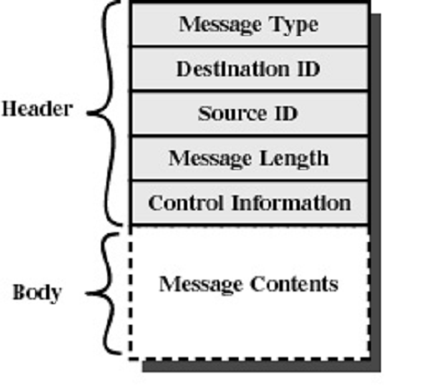
进程通信
消息的格式

Slide 165
进程通信
进程同步方式
    发送进程阻塞，接收进程阻塞：用于进程之间紧密同步，发送进程和接收进程之间无缓冲时。
    发送进程不阻塞，接收进程阻塞：平时发送进程不阻塞，因而可以尽快把一个或多个消息发送给多个目标；而接收进程平时则处于阻塞状态，直到发送进程发来消息时才被唤醒
    发送进程不阻塞，接收进程不阻塞：平时发送进程和接收进程都在忙于自己的事情，仅当发生某事件使他无法继续运行时，才把自己阻塞起来等待。

Slide 166
通信链路(communication link)
  建立（两种方式）：
  发送进程用显式的“建立连接”命令(原语)请求系统为之建立一条通信链路；
  发送进程利用系统提供的发送命令(原语)，系统会自动地为之建立一条链路
  链路的连接方法：点—点连接通信链路；多点连接链路
  分类（通信方式不同）：
  单向通信链路:只允许发送进程向接收进程发消息，或者相反
  双向链路：既允许由进程A向进程B发送消息，也允许进程B同时向进程A发送消息
进程通信

Slide 167
消息传递通信的实现方式
2. 信箱通信 （简介通信方式）
  进程间发送或接收消息通过信箱进行，消息可被理解成信件
  •原语send（A，信件）：把一封信件（消息）传送到信箱A
  •原语receive（A，信件）：从信箱A接收一封信件（消息）
进程通信

Slide 168
消息传递通信的实现方式
2. 信箱通信
发送进程把消息送到信箱，接收进程从信箱中取走消息。
信箱头：名称，大小，方向，进程名等；
信箱体：由若干格子组成，每一格存放一条消息。
信箱类型：
      私用信箱：单向通信链路，由用户创建。
      公用信箱：多输入/输出公用信箱，提高效率。双向通信链路，由OS创建。
      共享信箱：由进程创建。
进程通信

Slide 169
在利用信箱通信时，在发送进程和接收进程之间，存在着四种关系：
  一对一关系：即可以为发送进程和接收进程建立一条专用的通信链路；
  多对一关系：允许提供服务的进程与多个用户进程进行交互，也称客户/服务器交互；
  一对多关系：允许一个发送进程与多个接收进程交互，使发送进程用广播的形式，发送消息；
  多对多关系：允许建立一个公用信箱，让多个进程都能向信箱投递消息，也可取走属于自己的消息。
进程通信

Slide 170
进程通信
消息缓冲队列通信机制
发送进程利用send原语将消息直接发送给接收进程；接收进程则利用receive原语接收消息
1. 消息缓冲队列通信机制中的数据结构
(1) 消息缓冲区
typedef struct message_buffer{
sender; 发送者进程标识符
size; 消息长度
text; 消息正文
next; 指向下一个消息缓冲区的指针
}

Slide 171
(2) PCB中有关通信的数据项：除了需要为进程设置消息缓冲队列外，还在进程PCB中增加消息队列首指针，用于对消息队列进程操作，以及实现同步的互斥信号量mutex和资源信号sm。在PCB中应增加的数据项：
typedef struct processcontrol_block{
…
mq; 消息队列队首指针
mutex; 消息队列互斥信号量
sm; 消息队列资源信号量
…
}PCB;
进程通信

Slide 172
进程
A
PCB(B)
进程
B
进程通信
send (B, a)
mq
receive (b)
消息缓冲队列通信
mutex
sm
第一消息缓冲区
sender:A
a
sender:A
size:5
b
sender:A
接
发
size:5
text:Hello
size:5
收
送
区
区
text:Hello
next:0
text:Hello
b
a
步骤：
1.在A的内存空间设置发送区a
2.把消息正文、发送进程标识符、消息长度等填入其中
3.调用发送原语，把消息发送给目标进程

Slide 173
进程通信
消息缓冲队列通信
发送原语过程：
1.根据发送区a中所设置的消息长度a.size来申请一缓冲区i（第一缓冲区）
2.把发送区a中的信息复制到缓冲区i中
为了能将第一消息缓冲区挂在接收进程的消息队列上，应先获得接收进程的内部标识符j，然后将缓冲区i（第一缓冲区）挂在B的mq上

Slide 174
发送原语
procedure send(receiver, a)
begin
getbuf(a.size,i); 根据a.size申请缓冲区；
i.sender := a.sender;
i.size := a.size;
i.text := a.text;
i.next := 0;
getid(PCB set, receiver.j); 获得接收进程内部标识符；
wait(j.mutex);
insert(j.mq, i); 将消息缓冲区插入消息队列；
signal(j.mutex);
signal(j.sm);
end
进程通信
将发送区a中的信息复制到消息缓冲区之中;

Slide 175
接收原语
进程通信
procedure receive(b)
begin
j := internal name; j为接收进程内部的标识符；
wait(j.sm);
wait(j.mutex);
remove(j.mq, i); 将消息队列中第一个消息移出；
signal(j.mutex);
b.sender := i.sender;
b.size := i.size;
b.text := i.text;
end
将消息缓冲区i中的信息复制到接收区b;

Slide 176
2.7 线 程
线程的引入
  60年代，在OS中能拥有资源和独立运行的基本单位——进程
  进程的创建、撤消与切换存在较大的时空开销——轻型进程
  作为调度和分派的基本单位——线程（Threads）

Slide 177
2.7 线 程
线程与进程的比较
  调 度：进程不再是调度的基本单位。
  并 发 性：进程之间可以并发，线程之间也可以并发执行。
  拥有资源：线程本身并不拥有系统资源，而是仅有一点必不可少的、能保证独立运行的资源。所有线程拥有相同的地址空间
  独立性：同一进程中的不同线程之间的独立性要低很多。
  系统开销：线程的创建、撤消与切换的系统开销小的多。
  支持多处理机系统

Slide 178
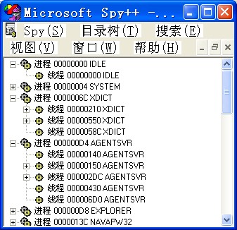

Slide 179
2.7 线 程
  线程运行状态
    执行状态，就绪状态，阻塞状态
    挂起状态对线程是没有意义的，如果进程挂起后被对换出主存，则它的所有线程因共享了进程的地址空间，也必须全部对换出去
  线程控制块TCB
    线程标志符和一组状态参数：寄存器状态，堆栈，线程运行状态，优先级，线程专有存储器，信号屏蔽

Slide 180
2.7 线 程
  多线程OS中的进程属性
    进程是一个可拥有资源的基本单位；
    多线程可以并发执行；
    进程已不是可执行实体。（线程作为独立运行的基本单位）

Slide 181
2.8 线程的实现
线程的实现方式
  内核支持线程(在os内核的支持下运行)
    线程的创建、撤消、线程之间的切换，都需要在内核的支持下来实现；
    线程控制块（TCB）
    调度以线程为单位
  用户级线程（在用户空间中实现，无需内核）
    仅存在于用户进程空间中，线程的创建、撤消、线程之间的同步与通信都无须利用系统调用（内核）来实现；
    系统内的线程可以“成百上千”
    调度以进程为单位

Slide 182
2.8 线程的实现
内核级线程的优点
  在多处理器系统中，内核能够同时调度同一进程中的多个线程并行执行。
  如果进程中的一个线程被阻塞了，内核可以调度该进程中的其他线程占有处理器运行，也可以运行其他进程中的线程。
  内核支持线程具有很小的数据结构和堆栈，线程切换比较快，切换开销小。
  内核本身也可以采用多线程技术，可以提高系统执行速度和效率。
内核级线程的缺点
  用户线程之间切换的开销较大

Slide 183
2.8 线程的实现
用户级线程的优点
  线程切换不需要转换到内核空间。
  调度算法可以是进程专用的。
  用户级线程的实现与OS平台无关。
用户级线程的缺点
  系统调用的阻塞问题。
  在单纯的用户级线程实现方式中，多线程应用不能利用多处理进行多重处理的优点。

Slide 184
2.8 线程的实现
组合方式
  有些OS把用户级线程和内核支持线程两种方式进行组合。
用户级线程和内核支持线程连接方式
  多对一模型，用户线程映射到一个内核控制线程。
  一对一模型，每一个用户级线程映射到一个内核支持线程。
  多对多模型，许多用户线程映射到同样数量或更少数量的内核线程上。

Slide 185
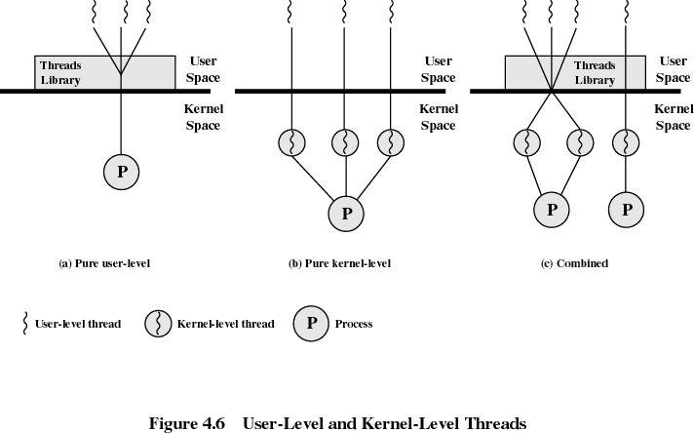
操作系统进程的描述与控制‹#›

Slide 186
2.8 线程的实现
线程的实现
  内核支持线程的实现
    系统在创建一个新进程时就分配一个任务数据区（Per Task Data Area）
    每个线程控制块（TCB），可以保存线程标识符、优先级、线程运行的CPU状态等信息
    与进程管理类似，每当进程要创建一个线程时，为新线程分配一个TCB，将有关信息填入到该TCB中，并分配资源。撤销线程时，收回资源和TCB。
PTDA 进程资源 TCB # 1 TCB # 2 TCB # 3
任务数据区空间

Slide 187
2.8 线程的实现
线程的实现
  用户级线程的实现——利用中间系统
    运行时系统（Runtime System）是用于管理和控制线程的函数（过程）的集合，包括用于创建和撤销的线程函数、线程同步和通信的函数。他们使用户级线程与内核无关。
    内核控制线程（又称轻型进程LWP），用户级线程通过LWP获得内何服务。每个进程可拥有多个LWP，每个LWP都有自己的数据结构，包括线程标识符、优先级、状态、栈和局部存储区。同时可以共享进程所拥有的资源，也可以通过系统调用来获得内核提供的服务。

Slide 188
多路复用
任务1
任务2
任务3
用户级线程
线程池
轻型进程
内核线程
内 核
CPU
利用轻型进程作为中间系统

Slide 189
2.8 线程的实现
线程的创建和终止
  应用程序启动时，仅有一个线程——初始化线程
  初始化线程调用线程创建函数去创建若干个线程
  终止线程的方式：线程完成工作后自愿退出；线程在运行中出现错误或由于某种原因而被其它线程强行终止
  被终止未释放资源的线程可以被需要的线程调用，使它重新恢复运行

Slide 190

本章重点
  进程的概念和组成；
  进程的状态，状态转换的原因和相应的原语操作；
  进程的互斥与同步；
  信号量机制；
  经典进程同步问题；
  程序的并发执行；
  线程的概念，进程与线程的区别，内核支持线程和用户级线程。

